Slide 1

No estudies para ganar dinero, estudia para aprender. Lo que aprendas hoy es lo que seras mañana.
Frase de Bill Gate
UASD-SANTIAGO
LICENCIATURA EN MERCADOTECNIA

Slide 3
Algunas Diciplinas
Pasión por la Carrera
Hacer que los riesgos sean positivos
Voluntad de querer hacerlo
Crear nuevas sensaciones propias de superacion

Slide 4
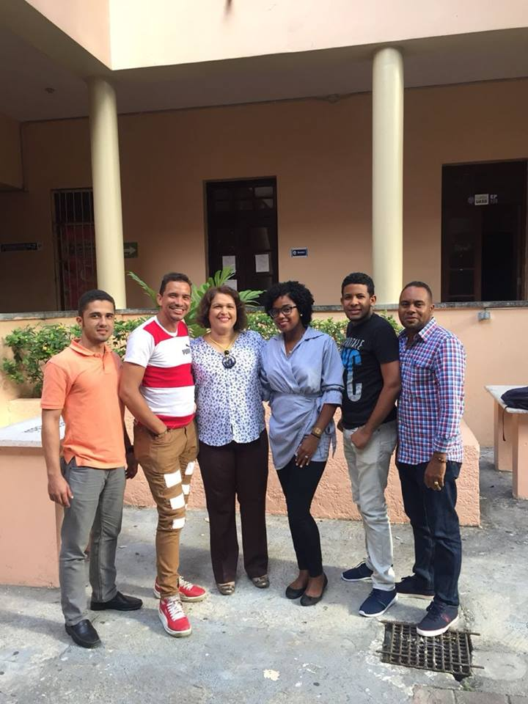
Innovación Conocimiento Ambición Perseverancia Corage Licenciatura en Mercadotecnia UASD-SANTIAGO

